Slide 1


الضرب الداخلي والضرب الاتجاهي
للمتجهات في الفضاء
Dot and cross product Vectors in spac

Slide 2

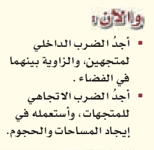
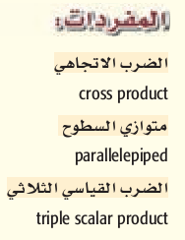
كيف تتم عملية الضرب الداخلي لمتجهين في المستوى الإحداثي؟
كيف يتم إيجاد الزاوية بين متجهين في المستوى الإحداثي؟
ماهي شروط توازي متجهين أو تعامدهما؟

Slide 3
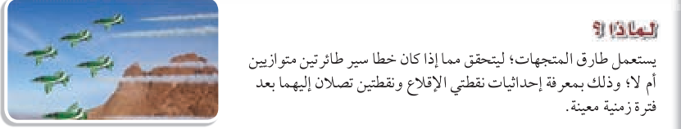
كيف تجدين المتجه الذي يمثل مسار كل من الطائرتين؟
كيف تتحققين من توازي خطي سيرهما ؟

Slide 4
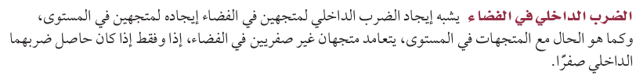
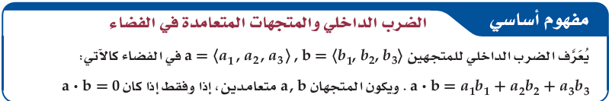
استراتيجية ضغط المحتوى

Slide 5
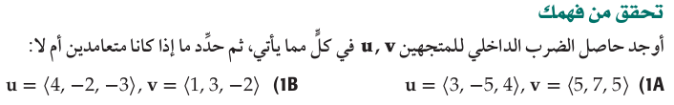

استراتيجية الماوسات المتعددة
متعامدان
غير متعامدان

Slide 6
استراتيجية الماوسات المتعددة
متعامدان
غير متعامدان

Slide 7
استراتيجية ضغط المحتوى

Slide 8
استراتيجية الماوسات المتعددة
33.98 ͦ
55.43 ͦ
124.57 ͦ

Slide 9
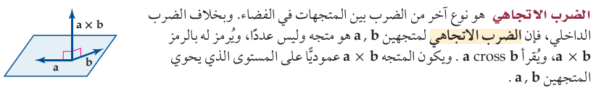
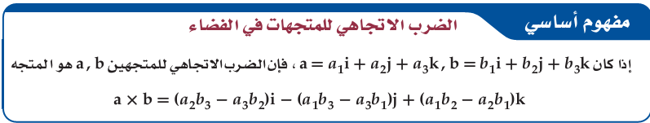
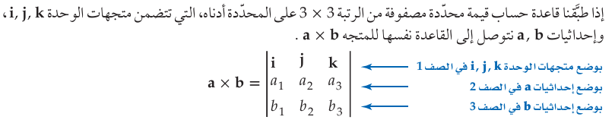
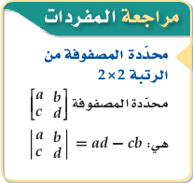



+
-
+

Slide 10
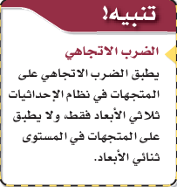







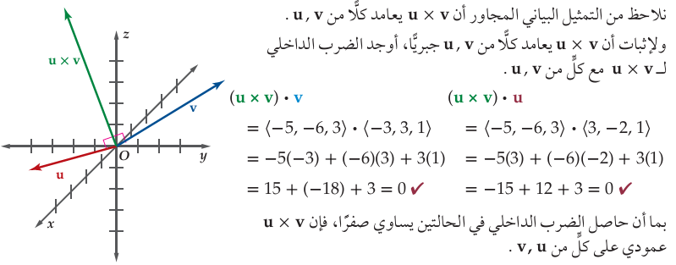
+
-
+

Slide 11
حل آخر : استعمال طريقة قاعدة الأقطار لإيجاد محددات الدرجة الثالثة والتي درستها الطالبة في الصف الثاني العلمي
i j k i j
a x b = 3 -2 1 3 -2
-3 3 1 -3 3
= i(-2)(1) + j((1)(-3) +k(3)(3) – k(-2)(-3) – i(1)(3) – j(3)(1)
= -5i -6j +3k
        a x b =

Slide 12

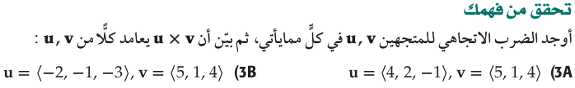
8د
استراتيجية الجيكسو

Slide 13





Slide 14
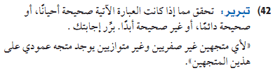
فردي
التقويم

Slide 15
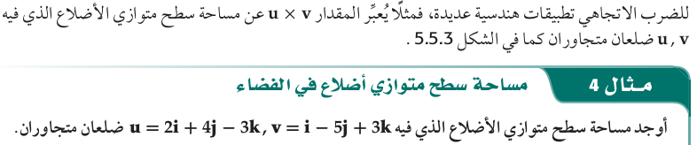


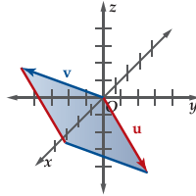



+
-
+

Slide 16

8د
استراتيجية اكشف ورقك

Slide 17
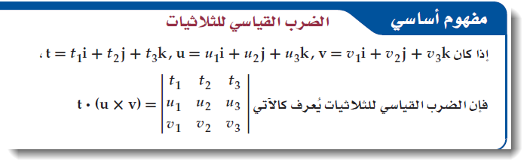
z
حجم متوازي السطوح
إذا التقت 3 متجهات في مستويات مختلفة في نقطة البداية , فإنها تكون أحرف متجاورة لمتوازي السطوح
y
x
القيمة المطلقة للضرب القياسي للثلاثيات يمثل حجم متوازي السطوح

Slide 18
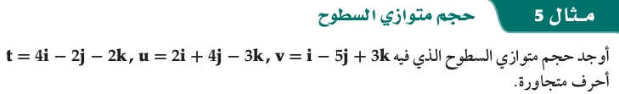



Slide 19

8د
استراتيجية اكشف ورقك

Slide 20



Slide 21

جماعي
التقويم
بالتعاون مع أفراد
مجموعتك ارسمي مخطط أو خريطة مفاهيم
لتطبيقات الضرب الإتجاهي في الفضاء ((المساحة والحجم لمتوازي السطوح ))

